Slide 1

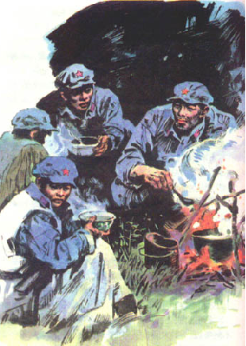
金色的鱼钩

Slide 2


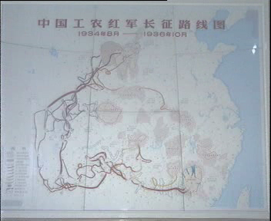
长征是世界军事历史上的一个伟大奇迹── 一个由伟大的中国工农红军创造的奇迹。

Slide 3
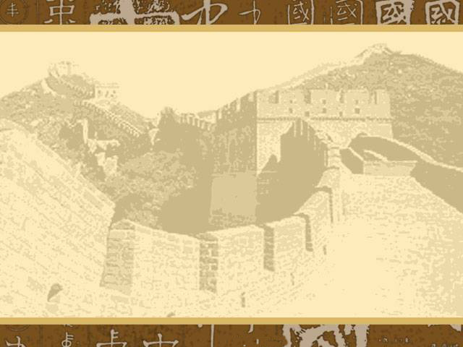

在这个奇迹的背后，是红军
战士历尽的千难万险，是无数可
歌可泣的感人故事。《金色的鱼
钩》就是其中之一。

Slide 4


朗读课文,要求:
1.读准字音,不认识的字词查工具书。
2.读通课文，了解课文讲了一件什么感人的故事，不懂的地方画上记号。

Slide 5

生字学习
tāng
guō
hóu
mí
yá
汤 锅 喉 弥 涯
gē
da
dūn
yān
dōu
疙 瘩 蹲 奄 兜

Slide 6


字词积累
颧骨 两鬓 青稞 搪瓷 熬过 唉
收敛 疙瘩 奄奄一息 抽噎 生锈

Slide 7

细读感悟
课文中几次描写了老班长的外貌，从课文中摘录出描写老班长外貌的语句。
第一次：炊事班长快40岁了，个儿挺高，背有点驮，四方脸，高颧骨，脸上布满皱纹，两鬓都斑白了。
这时的炊事班长饱经风霜，然而可敬可亲。

Slide 8
细读感悟
课文中几次描写了老班长的外貌，从课文中摘录出描写老班长外貌的语句。
第二次：望着他那十分严峻的布满红丝的眼睛。
日夜为小战士们操劳，睡眠不足，老班长的眼里布满了红丝，但丝毫不影响他照顾小红军，表现了他对工作的高度负责。

Slide 9


课文几次写到了喝鱼汤？每次分别是什么情景？从中看出老班长具有怎样的闪光品质。
这些情景充分体现了老班长忠于党，忠于革命，舍己为人的崇高品质。

Slide 10

为什么说“在这个长满了红锈的鱼钩上，闪烁着灿烂的金色的光芒！”？
因为这鱼钩是老班长用来钓鱼给他们吃的，让他们维持生命走出草地的遗物；鱼钩虽然长满了红锈，但老班长舍己为人的革命精神却永远放光芒。小梁把鱼钩小心地包起来，是为了让子孙后代瞻仰革命前辈的遗物，受到革命传统教育，同时也表达了小梁自己永远向老班长学习的决心。最后这句话点明了文章的主题。

Slide 11

找出文中人物的对话，分角色有感情地朗读，体会红军战士在长征途中表现出的忠于革命、大公无私、舍己为人高尚品格。

Slide 12


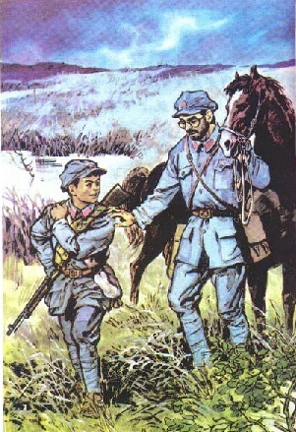
长征途中这样的感人故事还很多很多。课外找《倔强的小红军》来读读。

Slide 13

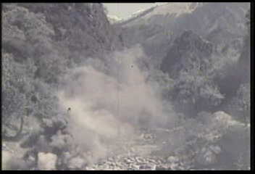
对红军长征，你还有哪些了解？

Slide 14

再见！

